Slide 1
9. 회귀

Slide 2
참고문헌
알고리마, 비전공자를 위한 인공지능 원리 입문서, EasyDeep, 2022
adnoctum, 2차 다항식 회귀 (polynomial regression of order 2), https://adnoctum.tistory.com/104 , 2023.10.03 16:08
Hyeong In Choi, Lecture 9: Classification and Regression Tree (CART), Seoul National University, Fall 2017
옥수별, [29편] 회귀 분석 – 의사결정 트리 회귀와 랜덤 포레스트 회귀, https://url.kr/ld328z , 2023.10.03 16:53
arittung, k-최근접 이웃 회귀 (KNN-Regression), https://url.kr/8etou4, 2023.10.03 17:43
Rob J. Hyndman and George Athanasopoulos, Forecasting:Principles and Practice, OTexts, https://otexts.com/fppkr/nnetar.html, 2023.10.29 20:19

Slide 3
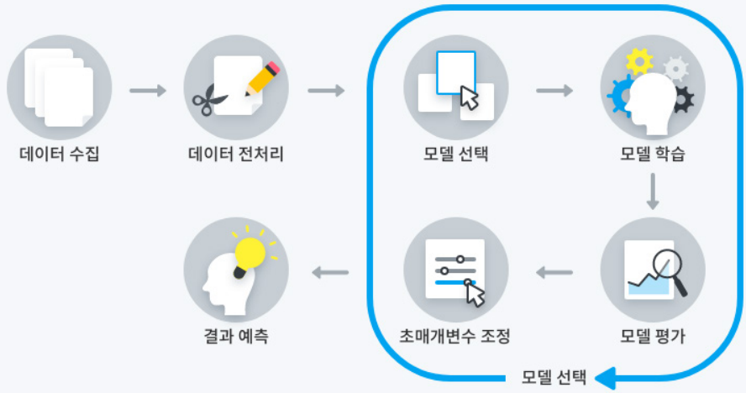
머신러닝의 개발 과정

Slide 4
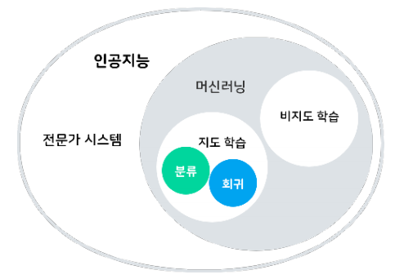
지도학습의 대표적인 모델들 : 분류와 회귀
분류
  데이터와 함께 학습한 라벨을 바탕으로 새로운 데이터가 입력되었을 때, 사전에 정의된 범주 중 하나로 답을 내리는 모델
회귀
  라벨 사이에 연속성이 존재하는 경우, 주어진 라벨을 바탕으로 새로운 결괏값을 예측 하는 모델
  주로 숫자를 예측할 때 사용

Slide 5
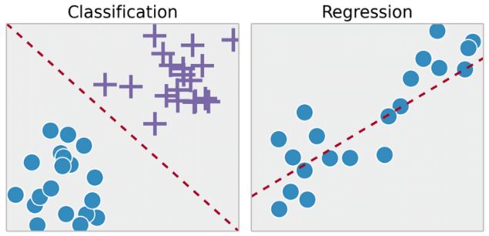
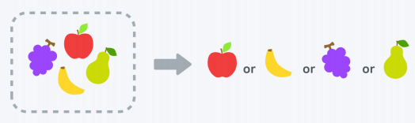
분류와 회귀
회귀
  독립변수, 종속변수
    독립변수 : 종속변수 = 원인 : 결과
  독립변수에 따른 종속변수를 예측해 내는 모델
  Ex) 학습 시간으로 수능 점수를 예측
    독립변수인 학습 시간과 종속변수인 수능 점수와의 상관관계를 파악
    도출된 상관관계를 통해 또 다른 학습 시간 데이터 대해서도 해당 데이터에 맞는 수능 점수를 예측
분류와 회귀의 차이점
  연속성
분류
  도출될 수 있는 범주가 사전에 정해져 있고, 그 범주 중 하나 를 답으로 예측하는 방식

Slide 6
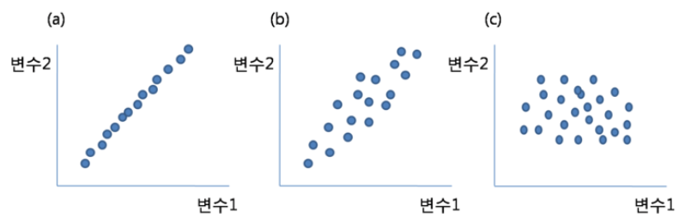
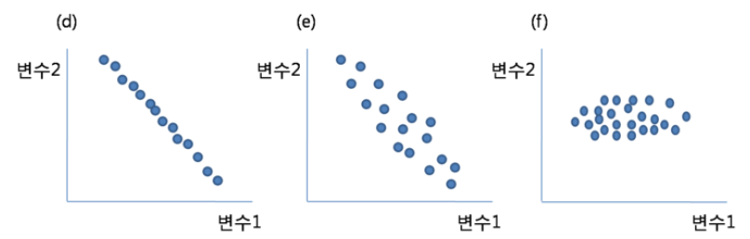
분류와 회귀
상관관계

Slide 7
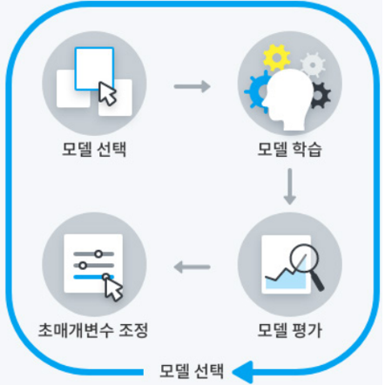
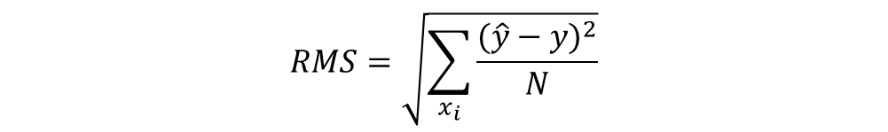
작동방식 – training : 회귀
Training Set
입력X
파라미터
모델선택
파라미터
갱신
예측Y’
진짜타겟, Label, Y
Loss
계산
$$RMS=\sqrt{\sum_{x_{i}}{\frac{{(\hat{y}−y)}^{2}}{N}}}$$

Slide 8
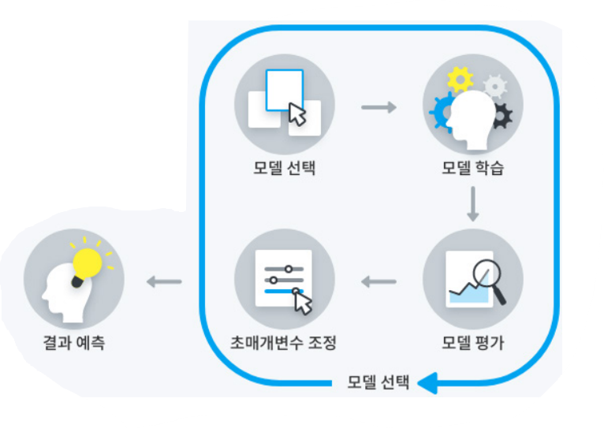
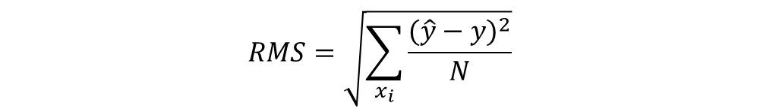
작동방식 – testing : 회귀
Testing Set
입력X
파라미터
모델선택
예측Y’
$$RMS=\sqrt{\sum_{x_{i}}{\frac{{(\hat{y}−y)}^{2}}{N}}}$$
성능지표
계산

Slide 9
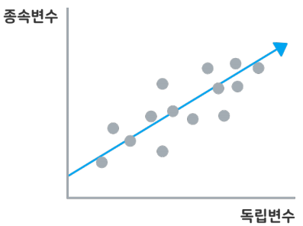
가장 기본적인 회귀모델
선형회귀
  선형 관계를 지닌 규칙
  Ex) 학습 시간 ↑, 성적 ↑
  그래프 상의 데이터의 분포를 따라 직선을 그은 뒤 직선과 데이터 사이의 오차를 줄이기 위해 직선의 기울기를 조정해 나가는 알고리즘을 사용하는 모델
  독립변수와 종속변수의 상관관계를 일차 방정식으로 표현한 뒤, 기울기와 절편을 변경해 나가며 전체 오차를 최소화

Slide 10
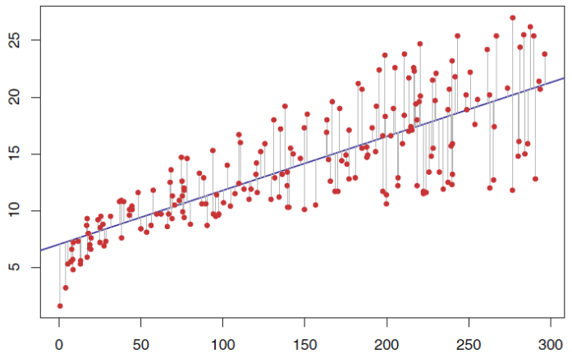
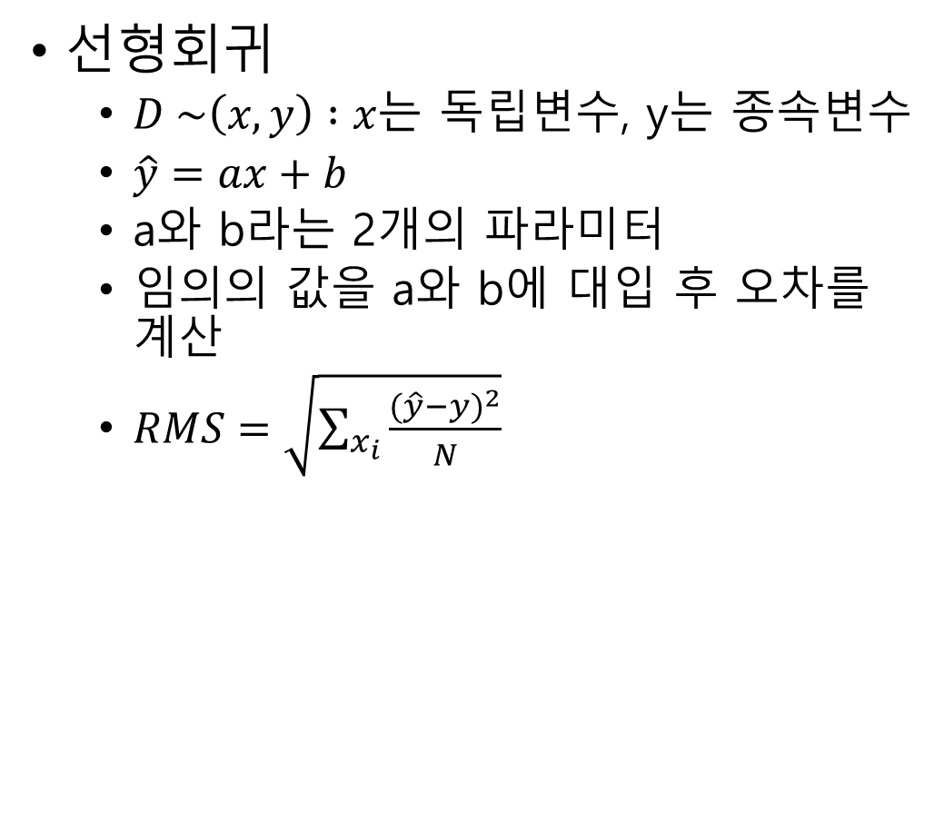
가장 기본적인 회귀모델
선형회귀
  $D \sim \left(x, y\right) :x는$ 독립변수, y는 종속변수
  $\hat{y}=ax+b$
  a와 b라는 2개의 파라미터
  임의의 값을 a와 b에 대입 후 오차를 계산
  $RMS=\sqrt{\sum_{x_{i}}{\frac{{(\hat{y}−y)}^{2}}{N}}}$

Slide 11
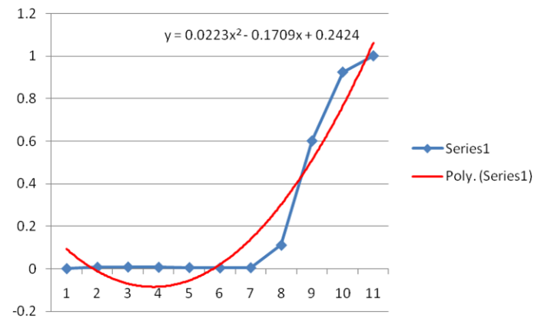
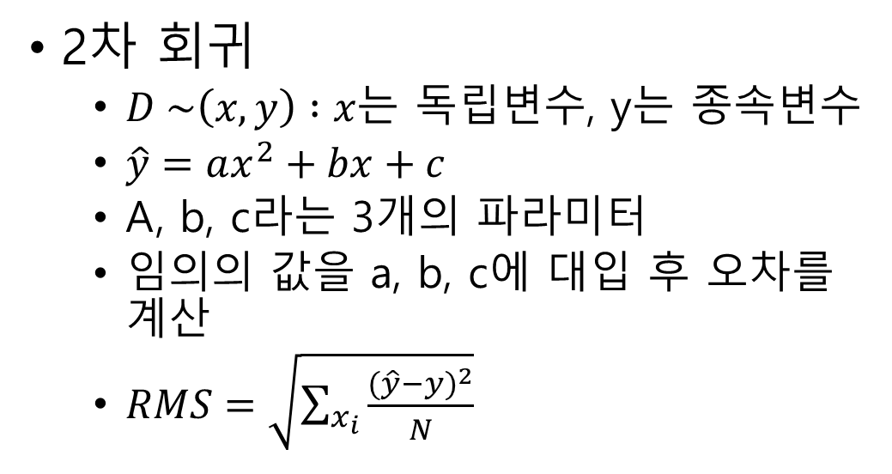
2차 회귀 모델
2차 회귀
  $D \sim \left(x, y\right) :x는$ 독립변수, y는 종속변수
  $\hat{y}=ax^{2}+bx+c$
  A, b, c라는 3개의 파라미터
  임의의 값을 a, b, c에 대입 후 오차를 계산
  $RMS=\sqrt{\sum_{x_{i}}{\frac{{(\hat{y}−y)}^{2}}{N}}}$

Slide 12
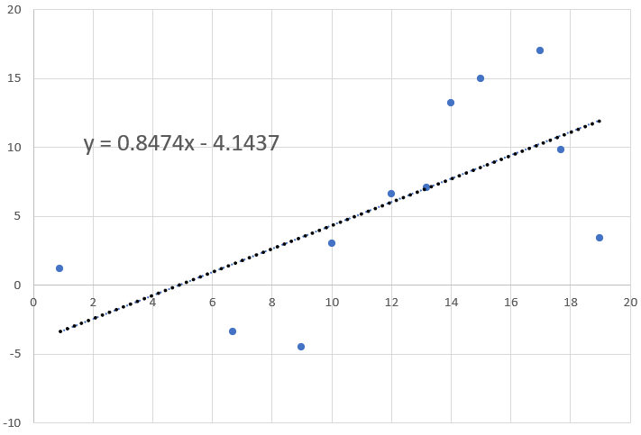
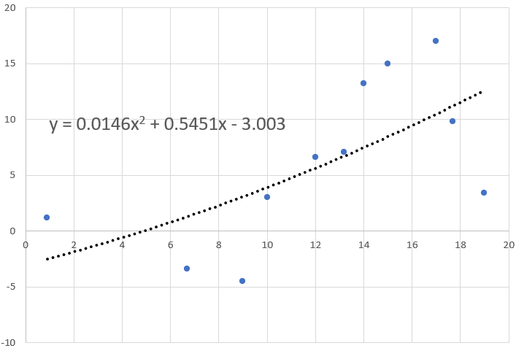
다차 회귀 모델
x | y
10 | 3
9 | -4.5
12 | 6.6
13.2 | 7.1
14 | 13.2
15 | 15
6.7 | -3.4
17 | 17
17.7 | 9.8
19 | 3.4
0.9 | 1.2
1차
2차

Slide 13
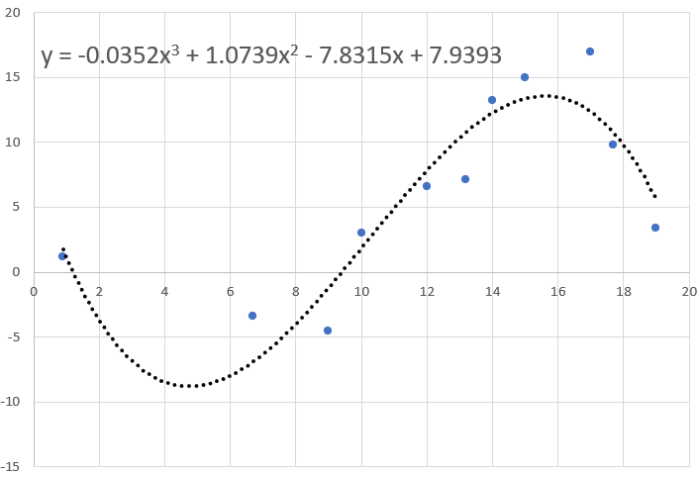
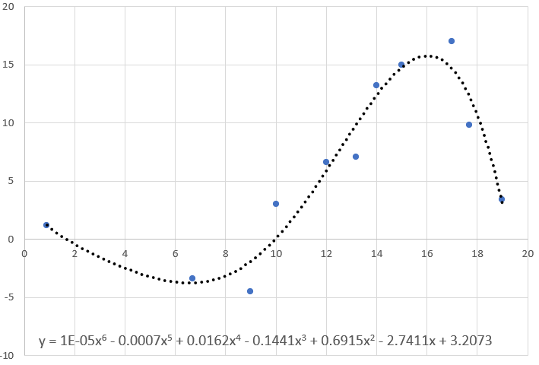
다차 회귀 모델
3차
x | y
10 | 3
9 | -4.5
12 | 6.6
13.2 | 7.1
14 | 13.2
15 | 15
6.7 | -3.4
17 | 17
17.7 | 9.8
19 | 3.4
0.9 | 1.2
6차

Slide 14
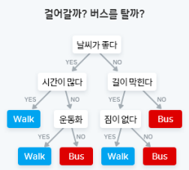
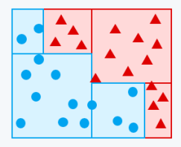
결정 트리 회귀 모델
결정트리(Decision Tree)
  의사 결정 규칙과 그 결과들을 나뭇가지 형태로 표현한 의사 결정 도구 중 하나
  분류에도 사용 → 분류 문제는 추후 설명
  종속변수가 수치화할 수 있는 양적 변수일 경우 수치를 예상하는 도구

Slide 15
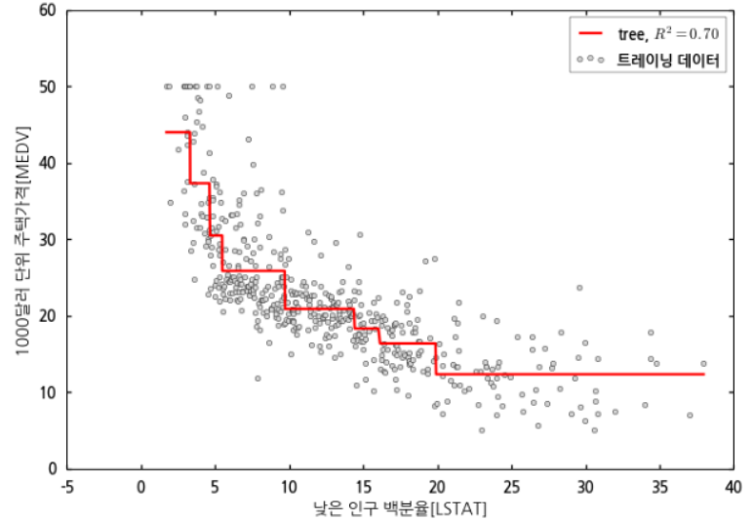
결정 트리 회귀 모델
결정 트리 회귀
  데이터가 선형이 아니라면 선형 회귀보다는 결정 트리가 더 좋은 모델 후보
  정보 이득 불순도 측정을 위해 RMS를 사용
    분류 문제는 지니 인덱스나 엔트로피 사용
  RMS를 가장 잘 줄이는 변수를 기준으로 분기(split)를 만들어 결과를 예측
  어떤 변수가 중요한지, 변수의 값에 따라 예측 결과가 무엇인지 한 눈에 볼 수 있어 설명력이 좋다는 장점

Slide 16
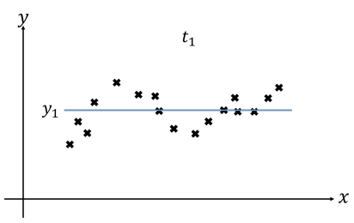
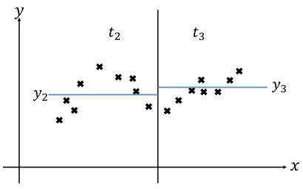
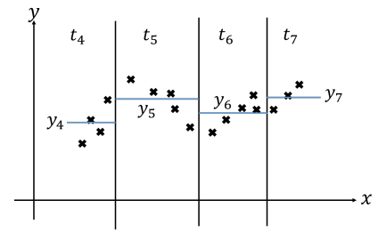
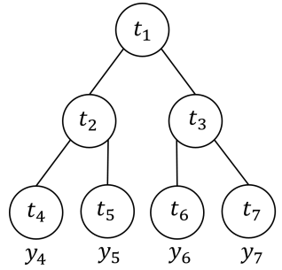
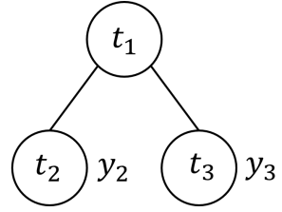

결정 트리 회귀 모델
결정 트리 회귀를 위한 학습
각 단계마다 RMS를 계산하여 최적의 y와 t를 결정

Slide 17
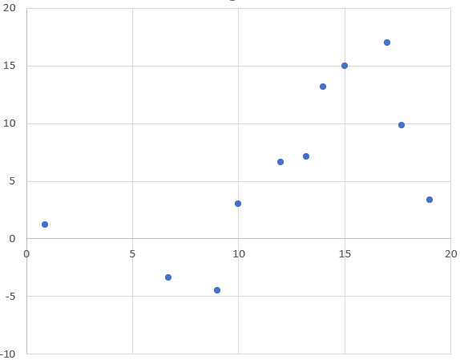
결정 트리 회귀 모델
x | y
0.9 | 1.2
6.7 | -3.4
9 | -4.5
10 | 3
12 | 6.6
13.2 | 7.1
14 | 13.2
15 | 15
17 | 17
17.7 | 9.8
19 | 3.4

Slide 18
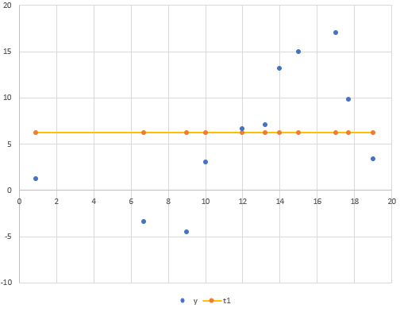
결정 트리 회귀 모델
x | y | t1 | error
0.9 | 1.2 | 6.72 | 5.52
6.7 | -3.4 | 6.72 | 10.1
9 | -4.5 | 6.72 | 11.2
10 | 3 | 6.72 | 3.72
12 | 6.6 | 6.72 | 0.12
13.2 | 7.1 | 6.72 | 0.38
14 | 13.2 | 6.72 | 6.48
15 | 15 | 6.72 | 8.28
17 | 17 | 6.72 | 10.3
17.7 | 9.8 | 6.72 | 3.08
19 | 3.4 | 6.72 | 3.32
 |  | sum | 62.5

Slide 19
결정 트리 회귀 모델
x | y | t1 | error | t2/t3 | error | Error Sum
0.9 | 1.2 | 6.72 | 5.52 | 1.67 | 0.47 | 61.3
6.7 | -3.4 | 6.72 | 10.1 | 1.67 | 5.07 | 51.8
9 | -4.5 | 6.72 | 11.2 | 1.67 | 6.17 | 41.8
10 | 3 | 6.72 | 3.72 | 1.67 | 1.33 | 40.7
12 | 6.6 | 6.72 | 0.12 | 1.67 | 4.93 | 43
13.2 | 7.1 | 6.72 | 0.38 | 1.67 | 5.43 | 43.7
14 | 13.2 | 6.72 | 6.48 | 11.68 | 1.52
15 | 15 | 6.72 | 8.28 | 11.68 | 3.32
17 | 17 | 6.72 | 10.3 | 11.68 | 5.32
17.7 | 9.8 | 6.72 | 3.08 | 11.68 | 1.88
19 | 3.4 | 6.72 | 3.32 | 11.68 | 8.28
 |  | sum | 62.5 |  | 43.7
최적의 분기점을 찾기 위해
모든 분기점에 대한 RMS를 계산
가장 최저로 나오는 x를 기점으로 분단

Slide 20
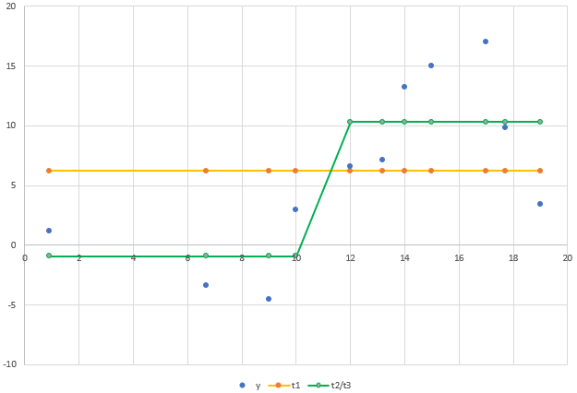
결정 트리 회귀 모델
x | y | t1 | error | t2/t3 | error
0.9 | 1.2 | 6.72 | 5.52 | -0.9 | 2.13
6.7 | -3.4 | 6.72 | 10.1 | -0.9 | 2.48
9 | -4.5 | 6.72 | 11.2 | -0.9 | 3.58
10 | 3 | 6.72 | 3.72 | -0.9 | 3.93
12 | 6.6 | 6.72 | 0.12 | 11.5 | 4.85
13.2 | 7.1 | 6.72 | 0.38 | 11.5 | 4.35
14 | 13.2 | 6.72 | 6.48 | 11.5 | 1.75
15 | 15 | 6.72 | 8.28 | 11.5 | 3.55
17 | 17 | 6.72 | 10.3 | 11.5 | 5.55
17.7 | 9.8 | 6.72 | 3.08 | 11.5 | 1.65
19 | 3.4 | 6.72 | 3.32 | 11.5 | 8.05
 |  | sum | 62.5 |  | 41.9

Slide 21
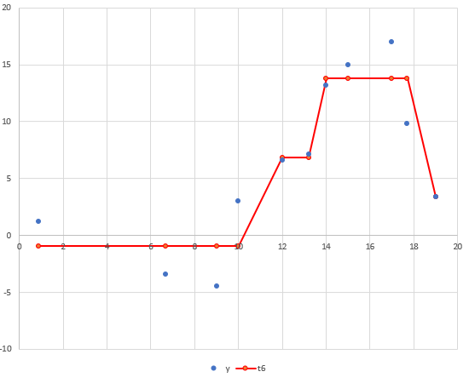
결정 트리 회귀 모델
x | y | t1 | error | t2/t3 | error | t4/t5 | error | t6 | error
0.9 | 1.2 | 6.72 | 5.52 | -0.93 | 2.13 | -0.9 | 2.13 | -0.9 | 2.13
6.7 | -3.4 | 6.72 | 10.1 | -0.93 | 2.48 | -0.9 | 2.48 | -0.9 | 2.48
9 | -4.5 | 6.72 | 11.2 | -0.93 | 3.58 | -0.9 | 3.58 | -0.9 | 3.58
10 | 3 | 6.72 | 3.72 | -0.93 | 3.93 | -0.9 | 3.93 | -0.9 | 3.93
12 | 6.6 | 6.72 | 0.12 | 11.45 | 4.85 | 6.85 | 0.25 | 6.85 | 0.25
13.2 | 7.1 | 6.72 | 0.38 | 11.45 | 4.35 | 6.85 | 0.25 | 6.85 | 0.25
14 | 13.2 | 6.72 | 6.48 | 11.45 | 1.75 | 13.8 | 0.55 | 13.8 | 0.55
15 | 15 | 6.72 | 8.28 | 11.45 | 3.55 | 13.8 | 1.25 | 13.8 | 1.25
17 | 17 | 6.72 | 10.3 | 11.45 | 5.55 | 13.8 | 3.25 | 13.8 | 3.25
17.7 | 9.8 | 6.72 | 3.08 | 11.45 | 1.65 | 13.8 | 3.95 | 13.8 | 3.95
19 | 3.4 | 6.72 | 3.32 | 11.45 | 8.05 | 13.8 | 10.4 | 3.4 | 0
 |  | sum | 62.5 |  | 41.9 |  | 32 |  | 21.6

Slide 22
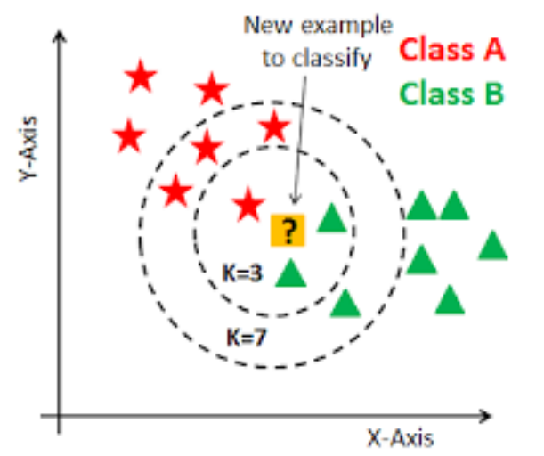
KNN 회귀 모델
K 최근접 이웃 모델(k nearest neighbor, KNN)
  주변의 가장 가까운 k개의 데이터를 보고 데이터가 속할 그룹을 판단
  분류에도 사용 → 분류 문제는 추후 설명
  단순하고 구현이 쉽다.
  데이터가 많아지면 속도가 오래 걸린다.

Slide 23
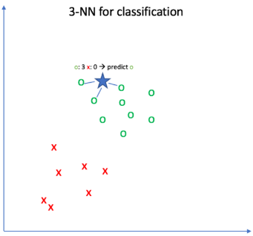
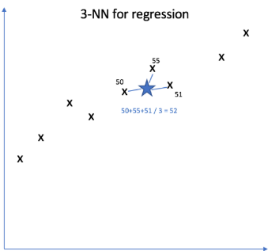
KNN 회귀 모델
K 최근접 이웃 모델 회귀
  샘플에 가장 가까운 샘플 k개 선택. 회귀이기에 이웃한 샘플의 타깃은 어떤 클래스가 아니라 임의의 수치임. 이 수치들의 평균을 구하여 새로운 샘플의 타깃값 예측.
  일반적으로 데이터 가 선형이 아닌 경우에 사용
  분류에서는 이웃의 레이블 개수를 확인해서 다수결로 정했지만, 회귀에서는 이웃들의 평균을 계산한다는 점에서 차이가 있음.

Slide 24
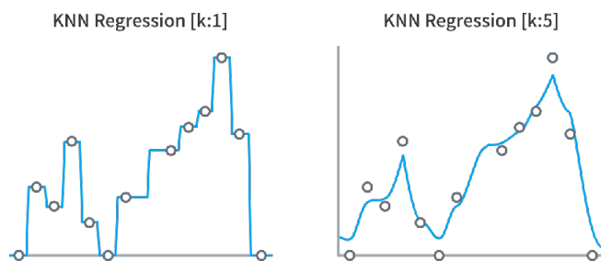
KNN 회귀 모델
K 최근접 이웃 모델 회귀
  kNN에서는 최적의 ‘k’ 값 을 찾는 것이 중요하고 이를 위해서는 여러 번의 실험이 필요

Slide 25
KNN 회귀 모델
x | y
0.9 | 1.2
6.7 | -3.4
9 | -4.5
10 | 3
12 | 6.6
13.2 | 7.1
14 | 13.2
15 | 15
17 | 17
17.7 | 9.8
19 | 3.4

Slide 26
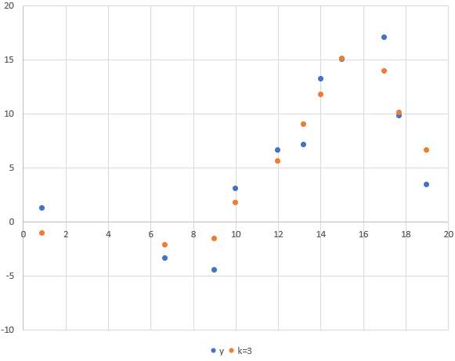
KNN 회귀 모델
x | y | k=3 | error
0.9 | 1.2 | -1.10 | 2.30
6.7 | -3.4 | -2.23 | 1.17
9 | -4.5 | -1.63 | 2.87
10 | 3 | 1.70 | 1.30
12 | 6.6 | 5.57 | 1.03
13.2 | 7.1 | 8.97 | 1.87
14 | 13.2 | 11.77 | 1.43
15 | 15 | 15.07 | 0.07
17 | 17 | 13.93 | 3.07
17.7 | 9.8 | 10.07 | 0.27
19 | 3.4 | 6.60 | 3.20
 |  | sum | 18.6

Slide 27
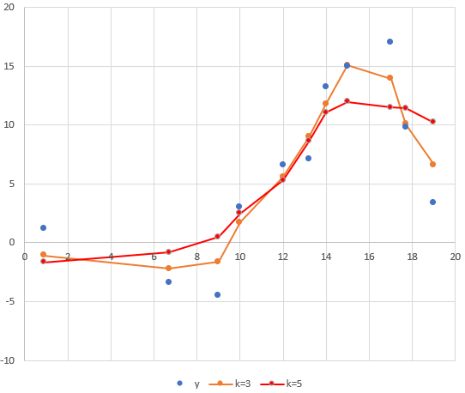
KNN 회귀 모델
x | y | k=3 | error | k=5 | error
0.9 | 1.2 | -1.10 | 2.30 | -1.66 | 2.86
6.7 | -3.4 | -2.23 | 1.17 | -0.82 | 2.58
9 | -4.5 | -1.63 | 2.87 | 0.46 | 4.96
10 | 3 | 1.70 | 1.30 | 2.47 | 0.53
12 | 6.6 | 5.57 | 1.03 | 5.27 | 1.33
13.2 | 7.1 | 8.97 | 1.87 | 8.61 | 1.51
14 | 13.2 | 11.77 | 1.43 | 11.06 | 2.14
15 | 15 | 15.07 | 0.07 | 11.96 | 3.04
17 | 17 | 13.93 | 3.07 | 11.49 | 5.51
17.7 | 9.8 | 10.07 | 0.27 | 11.42 | 1.62
19 | 3.4 | 6.60 | 3.20 | 10.20 | 6.80
 |  | sum | 18.6 |  | 32.88

Slide 28
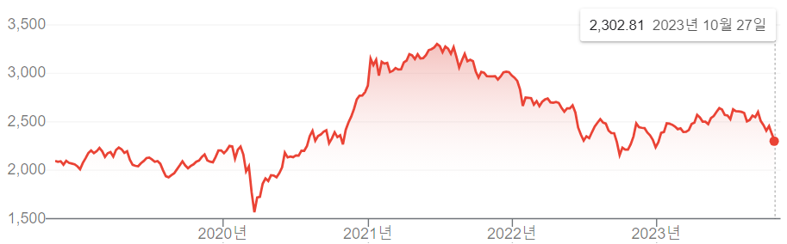
다층 신경망 회귀모델
학습에 사용하는 기대값으로 Loss를 최소로 만드는 추세선 생성
  기대값은 오류 역전파 계산에 반드시 필요
더 복잡한 추세선 생성이 가능
  비선형/ 선형
  주가 예측
  기상 예측

Slide 29
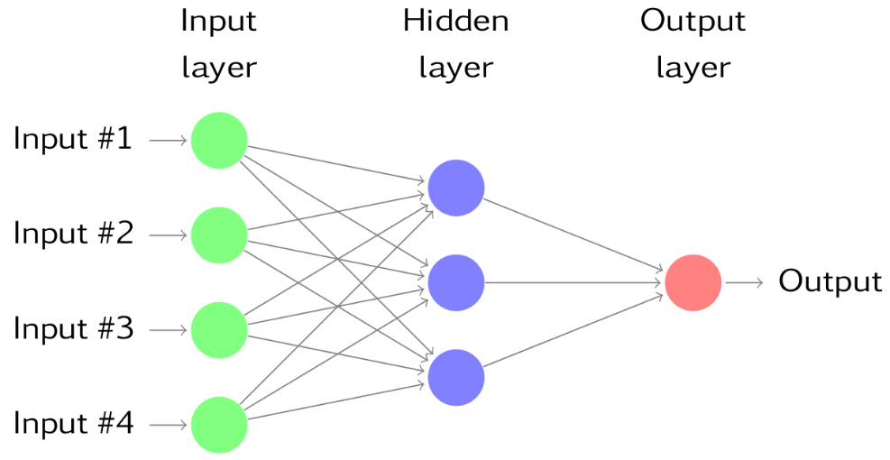
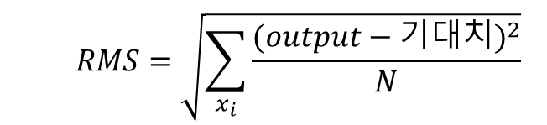
다층 신경망 회귀모델
과거 값의 시계열을 입력으로 미래의 값을 추정
  어떤 길이의 과거를 입력으로 사용할지가 관건
기대치 : input #6
Input #2
Input #3
Input #4
Input #5
기대치 : input #5
추정한 input #5
추정한 input #6
  $$RMS=\sqrt{\sum_{x_{i}}{\frac{{(output−기대치)}^{2}}{N}}}$$

Slide 30
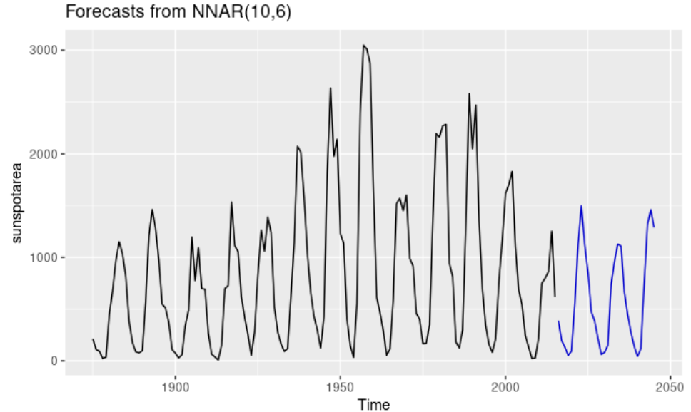
다층 신경망 회귀모델
연도별 태양의 흑점 발생 개수 추정
  과거 10개 입력, 은닉층에 6개의 노드로 학습한 결과

